Slide 1



ESAMI DI STATO
NEL PRIMO CICLO DI ISTRUZIONE
PER L’ANNO SCOLASTICO 2020/2021
(OM n. 52 del 3 marzo 2021)
1

Slide 2

Esami di Stato nel primo ciclo di istruzione per l’anno scolastico 2020/2021
(OM n. 52 del 3 marzo 2021)
L’esame di Stato conclusivo del primo ciclo di istruzione si svolge nel periodo compreso tra il termine delle lezioni e il 30 giugno 2021, salvo diversa disposizione connessa all’andamento della situazione epidemiologica.
L’AMMISSIONE
Gli alunni delle classi terze sono ammessi all’esame di Stato conclusivo se:
hanno frequentato almeno tre quarti del monte ore, fatte salve le eventuali motivate deroghe;
non sono incorsi nella sanzione disciplinare della non ammissione all’esame di Stato.
Il voto di ammissione è espresso dal consiglio di classe in decimi, considerando il percorso scolastico compiuto dall'alunna o dall'alunno.
Nel caso di parziale o mancata acquisizione dei livelli di apprendimento in una o più discipline, il consiglio di classe può deliberare, con adeguata motivazione, la non ammissione all’esame conclusivo del primo ciclo.

Slide 3
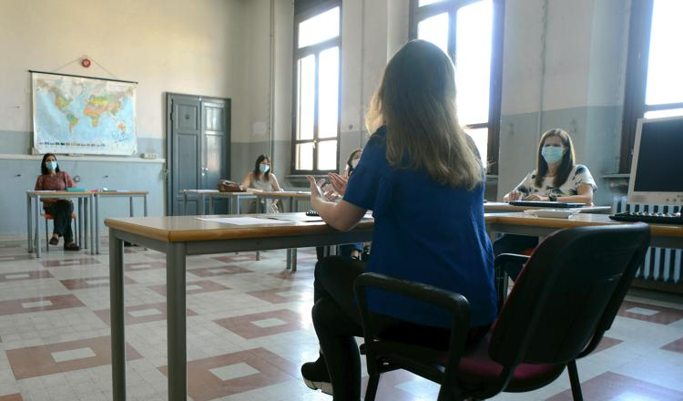
LA PROVA ORALE
L’esame di Stato conclusivo del primo ciclo di istruzione consta di una prova orale e prevede la realizzazione e la presentazione, da parte degli alunni, di un elaborato inerente a una tematica condivisa dall’alunno con i docenti della classe.
L’esame tiene a riferimento il profilo finale dello studente secondo le Indicazioni nazionali per il curricolo, con particolare attenzione alla capacità di argomentazione, di risoluzione di problemi, di pensiero critico e riflessivo, nonché sul livello di padronanza delle competenze di educazione civica.
Nel corso della prova orale, condotta a partire dalla presentazione dell’elaborato, è comunque accertato il livello di padronanza degli obiettivi e dei traguardi di competenza previsti dalle Indicazioni nazionali come declinati dal curricolo di istituto e dalla programmazione specifica dei consigli di classe e, in particolare:
della lingua italiana o della lingua nella quale si svolge l’insegnamento;
delle competenze logico matematiche;
delle competenze nelle lingue straniere.
Per i percorsi a indirizzo musicale, nell’ambito della prova orale è previsto anche lo svolgimento di una prova pratica di strumento.
Per gli alunni con disabilità l’assegnazione dell’elaborato, la prova orale e la valutazione finale sono definite sulla base del piano educativo individualizzato.
Per gli alunni con disturbi specifici dell’apprendimento, l’assegnazione dell’elaborato e la prova orale sono definite sulla base di quanto previsto dal piano didattico personalizzato.
Per le situazioni di alunni con altri bisogni educativi speciali non è prevista alcuna misura dispensativa in sede di esame, mentre è assicurato l’utilizzo degli strumenti compensativi già previsti per le prove di valutazione orali in corso d’anno.

Slide 4

LA REALIZZAZIONE DEGLI ELABORATI
L’elaborato è inerente a una tematica condivisa dall’alunno con i docenti della classe e assegnata dal consiglio di classe entro il 7 maggio 2021. È trasmesso dagli alunni al consiglio di classe entro il 7 giugno 2021, in modalità telematica o in altra idonea modalità concordata. I docenti avranno cura di seguire gli alunni suggerendo loro anche la forma dell’elaborato ritenuta più idonea.
La tematica:
è individuata per ciascun alunno tenendo conto delle caratteristiche personali e dei livelli di competenza;
consente l’impiego di conoscenze, abilità e competenze acquisite sia nell’ambito del percorso di studi, sia in contesti di vita personale, in una logica di integrazione tra gli apprendimenti.
L’elaborato consiste in un prodotto originale, coerente con la tematica assegnata dal consiglio di classe, e può essere realizzato sotto forma di testo scritto, presentazione anche multimediale, mappa o insieme di mappe, filmato, produzione artistica o tecnico pratica o strumentale per gli alunni frequentanti i percorsi a indirizzo musicale, e coinvolgere una o più discipline tra quelle previste dal piano di studi.
I docenti di classe, dalla data di assegnazione della tematica e fino alla consegna dell’elaborato, saranno a disposizione per il supporto per la realizzazione degli elaborati stessi, guidando e consigliando gli studenti.

Slide 5

LA VALUTAZIONE FINALE
La commissione d’esame definisce i criteri di valutazione della prova d’esame.
La commissione delibera, su proposta della sottocommissione, la valutazione finale espressa con votazione in decimi, derivante dalla media, arrotondata all’unità superiore per frazioni pari o superiori a 0,5, tra il voto di ammissione e la valutazione della prova orale. L’alunno consegue il diploma conclusivo del primo ciclo d’istruzione conseguendo una valutazione finale di almeno sei decimi.
La valutazione finale espressa con la votazione di dieci decimi può essere accompagnata dalla lode, con deliberazione all’unanimità della commissione, in relazione alle valutazioni conseguite nel percorso scolastico del triennio e agli esiti della prova d’esame.
L’esito dell’esame, con l’indicazione del punteggio finale conseguito, inclusa la menzione della lode qualora attribuita dalla commissione, è pubblicato al termine delle operazioni tramite affissione di tabelloni presso la scuola sede della sottocommissione, nonché, distintamente per ogni classe, solo e unicamente nell’area documentale riservata del registro elettronico, cui accedono gli studenti della classe di riferimento. Nel caso di mancato superamento dell’esame va solo indicata la dicitura “Non diplomato”.
Nel diploma finale e nelle tabelle affisse all’albo di istituto non viene fatta menzione delle eventuali modalità di svolgimento dell’esame per gli alunni con disabilità e con disturbi specifici dell’apprendimento.

Slide 6

LA CERTIFICAZIONE DELLE COMPETENZE
Gli alunni partecipano alle prove standardizzate nazionali (INVALSI) di italiano, matematica e inglese nel caso in cui le condizioni epidemiologiche e le determinazioni delle autorità competenti lo consentano. La mancata partecipazione non rileva in ogni caso per l’ammissione all’esame di Stato.
La certificazione delle competenze è redatta durante lo scrutinio finale dal consiglio di classe ed è rilasciata agli alunni che superano l’esame di Stato, ad eccezione degli alunni privatisti per i quali detta certificazione non è prevista. Per gli alunni che hanno partecipato alle prove standardizzate nazionali la certificazione delle competenze è integrata da una sezione, predisposta e redatta a cura di INVALSI che descrive i livelli conseguiti dall'alunna e dall'alunno nelle prove nazionali di italiano e matematica.

Slide 7

LA PROVA D’ESAME IN VIDEOCONFERENZA
I candidati comunque impossibilitati a lasciare il proprio domicilio nel periodo dell’esame, inoltrano al dirigente scolastico ovvero al presidente della commissione d’esame, motivata richiesta di effettuazione del colloquio fuori dalla sede scolastica, corredandola di idonea documentazione. Il dirigente scolastico – o il presidente della commissione – dispone la modalità d’esame in videoconferenza o in altra modalità telematica sincrona.
La modalità in videoconferenza o in altra modalità sincrona è altresì prevista:
nel caso in cui le condizioni epidemiologiche e le disposizioni delle autorità competenti lo richiedano;
qualora il dirigente scolastico prima dell’inizio della sessione d’esame – o, successivamente, il presidente della commissione – ravvisi l’impossibilità di applicare le eventuali misure di sicurezza stabilite, in conseguenza dell’evoluzione della situazione epidemiologica e delle disposizioni ad essa correlate, da specifici protocolli nazionali di sicurezza per la scuola e comunichi tale impossibilità all’USR per le conseguenti valutazioni e decisioni.
Nei casi in cui uno o più commissari d’esame o candidati siano impossibilitati a seguire i lavori in presenza, inclusa la prova d’esame, in conseguenza di specifiche disposizioni sanitarie connesse all’emergenza epidemiologica, il presidente della commissione dispone la partecipazione degli interessati in videoconferenza o altra modalità telematica sincrona.

Slide 8

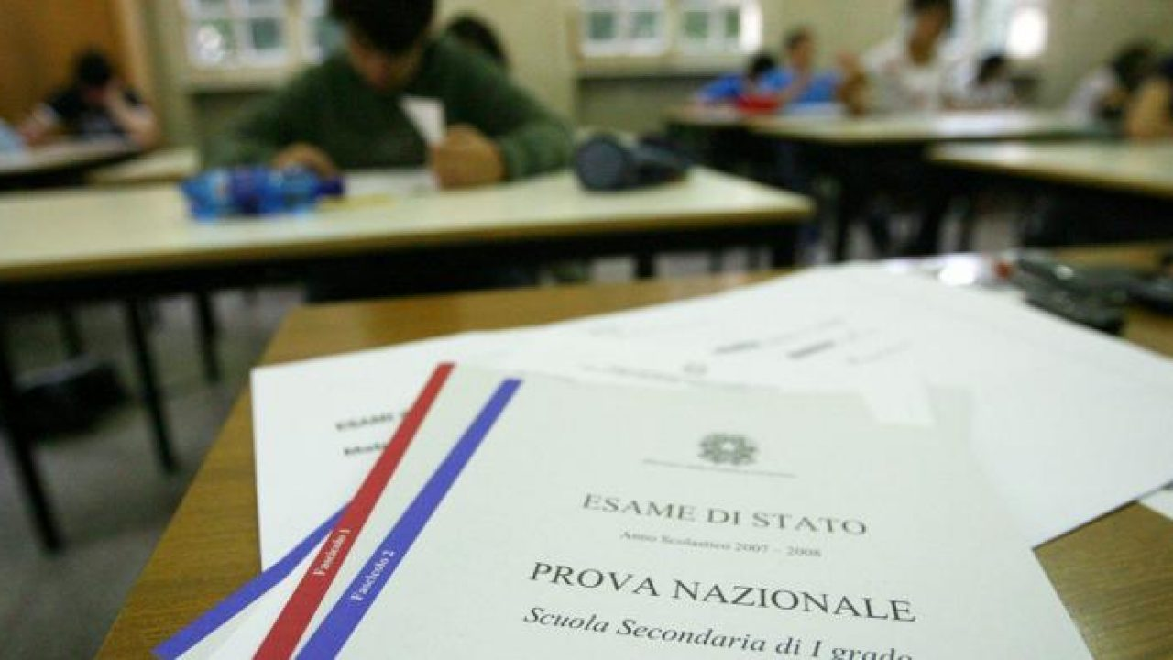
LE OSSERVAZIONI DELLO SNALS CONFSAL
In molte zone d’Italia la scuola secondaria di 1^ grado ha svolto quasi tutti i giorni di lezione in presenza. Quindi la necessità di derogare alle norme vigenti anche per quest’anno scolastico non è del tutto giustificata. Giustificato e necessario, invece, lo svolgimento dell’esame in sicurezza.
Si individuano poi, nella realizzazione degli elaborati, due elementi che appaiono configgenti tra loro: il cdc assegna la tematica dell’elaborato entro il 7 maggio 2021. È trasmesso dagli alunni al consiglio di classe entro il 7 giugno 2021.
In linea teorica un alunno potrebbe aver preparato l’elaborato per l’esame ma non essere ammesso all’esame conclusivo con gli scrutini.
8
A cura della Segreteria Generale, degli Uffici e dei Coordinatori

